Slide 1
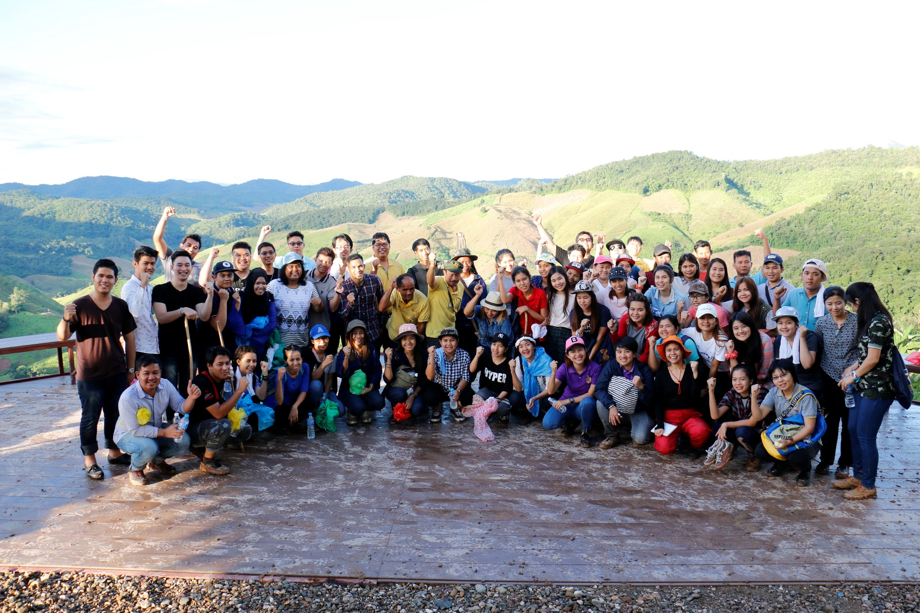
รายงานการศึกษาดูงาน คณะนักพัฒนาธุรกิจชุมชนภายใต้โครงการประชารัฐรักสามัคคี
ระหว่างวันที่ 26-30 กันยายน 2559

Slide 2
ข้อมูลเบื้องต้นของคณะ
คณะประกอบด้วยเยาวชนคนรุ่นใหม่อายุระหว่าง 20 - 30 ปี จำนวน 58 คน คัดเลือกจากโครงการสานพลังเพื่อบ้านเกิด ซึ่งเป็นโครงการที่จัดทำขึ้นโดยบริษัท ประชารัฐรักสามัคคี (ประเทศไทย) จำกัด (ไทยเบฟเป็นแกนนำ) มีวัตถุประสงค์ในการสร้างผู้นำการพัฒนาชุมชนรุ่นใหม่ในแต่ละจังหวัดซึ่งมีประสบการณ์ มีความเป็นผู้นำ และมีความสามารถในการแก้ปัญหา และเจ้าหน้าที่ไทยเบฟ จำนวน 6 คน (ข้อมูลโครงการ http://www.prsthailand.com/campaign/)
คนรุ่นใหม่ที่ผ่านการคัดเลือกเข้าโครงการ จะได้รับการอบรมระหว่างเดือนก.ย. - ธ.ค. โดย 2 สัปดาห์แรก จะเป็นการเรียนรู้เกี่ยวกับเครื่องมือที่จะช่วยชาวบ้าน เช่น บัญชีครัวเรือนจาก ธกส. ทฤษฎีการลงชุมชน และในสัปดาห์สุดท้ายของเดือนก.ย. จะเป็นการไปดูงานที่น่าน - ดอยตุง ต่อด้วยหลักสูตรด้านธุรกิจเพื่อสังคมสอนโดยมศว.
ผู้เข้ารับการฝึกอบรมชุดนี้จะเป็นตัวแทนประสานงานในพื้นที่ของเครือข่ายบริษัท ประชารัฐรักสามัคคีทั่วประเทศ ซึ่งจัดตั้งขึ้นในรูปแบบของวิสาหกิจเพื่อสังคม (Social Enterprise) ในทุกจังหวัดโดยมีเป้าหมายช่วยสร้างรายได้ที่ยั่งยืนให้ชุมชนโดยเน้นการสนับสนุนธุรกิจใน 3 กลุ่มงาน คือ การเกษตร การแปรรูป และ การท่องเที่ยวโดยชุมชน
ความคาดหวังของคณะต่อการศึกษาดูงาน
มีความเข้าใจในเรื่องชุมชน การลงพื้นที่และการทำงานร่วมกับชุมชน
เรียนรู้ SE

Slide 3
กำหนดการศึกษาดูงานน่าน - เชียงราย
วันจันทร์ที่ 26 กันยายน 2559
เดินเท้าดูแปลงป่าเศรษฐกิจบ้านน้ำช้าง เรียนรู้ “เดินจริง เห็นจริง เรียนรู้หลักการทำงานพัฒนาตามตำราแม่ฟ้าหลวง”
วันอังคารที่ 27 กันยายน 2559
ลงพื้นที่ พูดคุยกับชาวบ้านบวกหญ้า และพูดคุยกับผู้นำชุมชน เจ้าหน้าที่อสพ. และเจ้าหน้าที่โครงการฯ “ คุณสมบัตินักพัฒนา”
วันพุธที่ 28 กันยายน 2559
ทำworkshop “การวางแผนการทำงาน ยึดหลักชาวบ้านได้อะไร” และเดินทางไปดอยตุง จ.เชียงราย
วันพฤหัสบดีที่ 29 กันยายน 2559
ศูนย์ผลิตและจำหน่ายงานมือ แปลงปลูกป่าเศรษฐกิจ พูดคุยแลกเปลี่ยนกับผู้นำ ผู้อาวุโส คนรุ่นใหม่ “สร้างรายได้ บนพื้นฐานภูมิปัญญา คนอยู่รอด ป่าอยู่ได้”
วันศุกร์ที่ 30 กันยายน 2559
ภาพรวมการพัฒนาที่เห็นผลเป็นรูปธรรม - หลักการพัฒนาตามตำราแม่ฟ้าหลวง

Slide 4
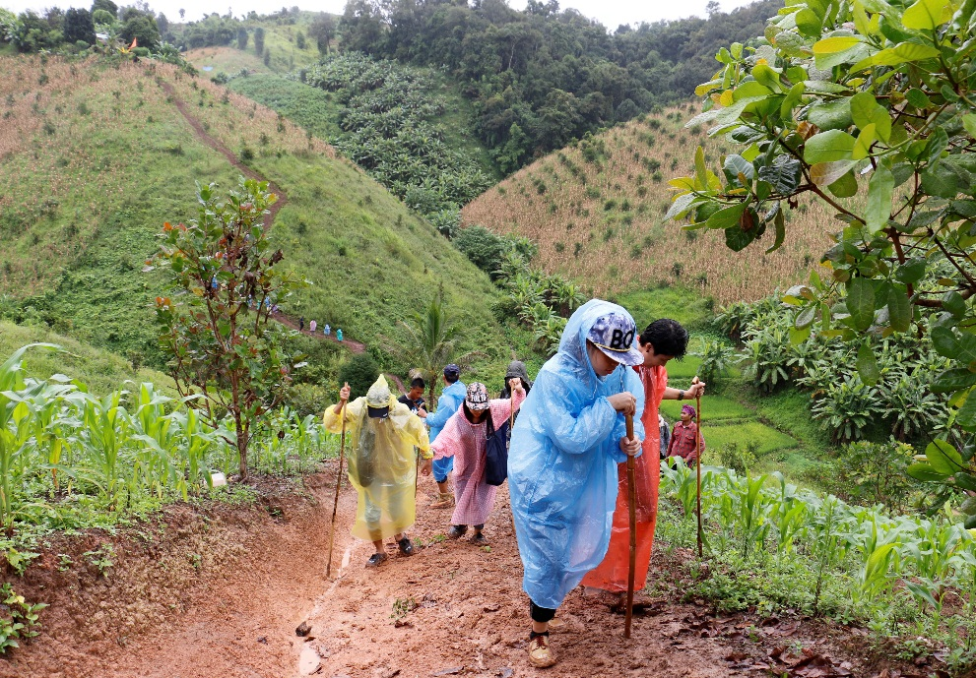
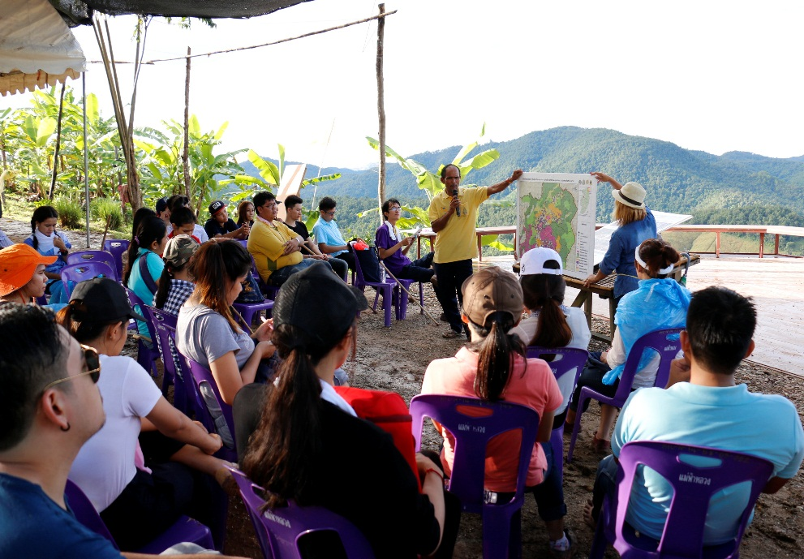
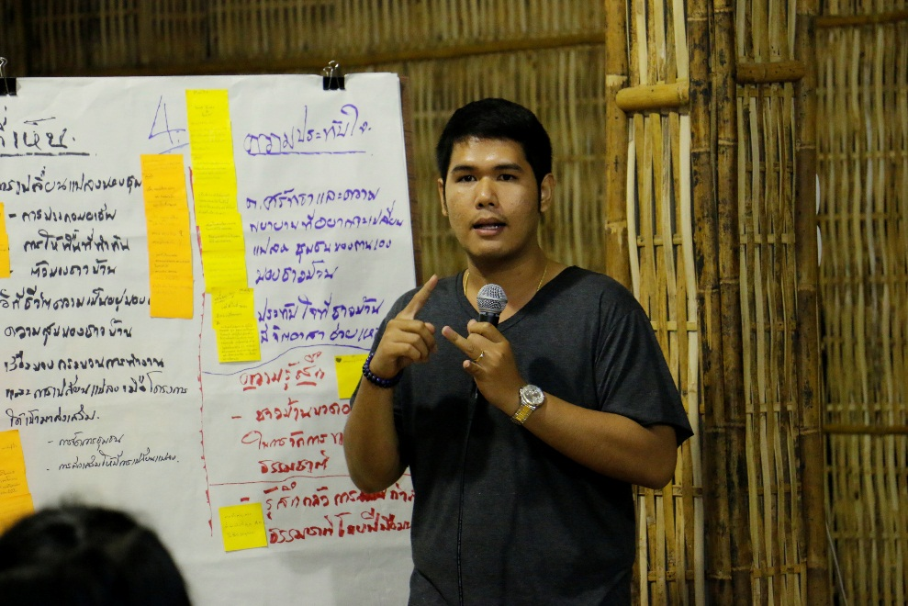
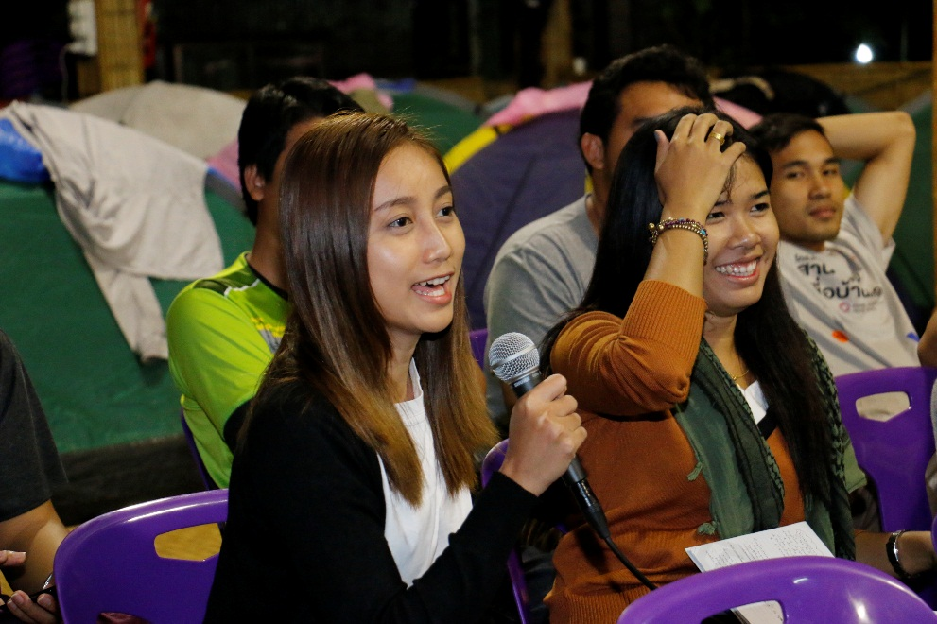
วันจันทร์ที่ 26 กันยายน 2559
เดินเท้าดูแปลงป่าเศรษฐกิจบ้านน้ำช้าง เรียนรู้ “เดินจริง เห็นจริง เรียนรู้หลักการทำงานพัฒนาตามตำราแม่ฟ้าหลวง”

Slide 5
ถอดบทเรียนประจำวัน เดินสำรวจแปลงป่าเศรฐกิจบ้านน้ำช้าง
คำถาม “ท่านเห็นอะไร”
สังคม
ความพยายาม การมีอุดมการณ์
ได้เห็นจิตใจและอัธยาศัยที่ดีของชาวบ้าน
ความร่วมมือของชุมชนที่มีความตั้งใจ
เห็นการเปลี่ยนแปลงไปในทางที่ดี ทั้งสามด้านเมื่อโครงการฯ เข้ามา
เห็นตัวอย่างของผู้นำที่ดี
ความสุขของชาวบ้าน
เศรษฐกิจ
ความยากลำบากของชาวบ้าน
วิถีชีวิตของชาวบ้านที่มีความพอเพียง เรียบง่าย
การปรับตัวเพื่อความอยู่รอด
การทำนาขั้นบันได
เห็นปัญหาของภาครัฐที่ไม่ฟังเสียงของชาวบ้าน
สิ่งแวดล้อม
สภาพทรัพยากรของชุมชน ทั้งก่อนหน้าและปัจจุบัน เช่น น้ำ พื้นที่ทำกิน
คำถาม “ท่านรู้สึกอย่างไร”
ความรู้สึกกับปัญหาที่ได้เห็น
ความยากลำบากในการทำการเกษตร
รู้สึกกลัวการทำลายธรรมชาติโดยผีมือมนุษย์
รู้สึกว่าชาวบ้านปลูกข้าวโพดเยอะเกินไป
หดหู่กับธรรมชาติที่เสียหาย
ความรู้สึกของชุมชนที่มีความระแวงต่อภาครัฐ
ความเปลี่ยนแปลงในทางที่ดี
ประทับใจในความร่วมมือของชาวบ้าน
รู้สึกได้รับการยอมรับจากชาวบ้าน
การลงมือจริง สามารถเห็นผลได้
เข้าใจวิถีชีวิตชุมชนมากขึ้น
หดหู่กับธรรมชาติที่เสียหาย
ความมุ่งมั่นที่จะพัฒนาชุมชน
การพัฒนาต้องใช้เวลา
ความศรัทธา และความพยายามที่จะเปลี่ยนแปลงชุมชนของชาวบ้าน
อยากให้ชาวบ้านมีความเป็นอยู่ที่ดีขึ้น

Slide 6
บรรยายสรุปและให้หลักคิดด้านการพัฒนาโดย คุณณรงค์ อภิชัย
คุณสมบัตินักพัฒนาธุรกิจเพื่อชุมชน
4 บ. ที่จะควรจะมีเพื่อที่จะทำธุรกิจเพื่อชุมชน
บริบท: ต้องดู เข้าใจเรื่องของบริบทว่าจะทำอะไร ทำอย่างไร ต้องรู้ข้อมูล
บูรณาการ: การทำงานต้องบูรณาการ ต้องทำงานกับทุกภาคส่วน หลายๆระดับ ทำคิดร่วมกัน และต้องยึดความต้องการของชุมชนเป็นหลัก
บริหาร: สิ่งที่จะทำว่าจะบริหารอย่างไร ทำงานตามหลักบริหาร เทคนิคต่างๆ
แบรนด์: แบรนด์ที่ออกมาก็ต้องตอบโจทย์ของชุมชน มีภาพลักษณ์ที่ดี สอดคล้อง จะต้องมีการคุยกันให้มากกว่าแบรนด์นั้นจะออกสู่ตลาด
การทำงานของนักพัฒนาธุรกิจชุมชนและหลักการของมูลนิธิแม่ฟ้าหลวงฯ
อะไรคือปัจจัยความสำเร็จ
จิตใจ ต้องมีความรัก แรงบันดาลใจ มีความเชื่อในสิ่งนั้นๆ
ทัศนคติ เชื่อว่าเราทำได้ ทุกสิ่งเกิดขึ้นได้จริง แค่กล้าทำ
จังหวะ ทุกอย่างมีจังหวะของมัน เพียงไม่ละทิ้ง
รู้จักตนเอง รู้ความสามารถของตนเอง ทำในสิ่งที่ชอบ
สติ มีสติในการทำในทุกๆสิ่ง
ความพอดี มีความพอประมาณ
เงินทุน
อธิบาย มีการสร้างความเข้าใจ
รู้ปัญหา แก้ปัญหาให้ตรงจุด
ยืดหยุ่น ปรับตัวได้ อย่าอยู่กับสิ่งเดียว
อะไรคือปัจจัยความสำเร็จ
ใจเย็น อดทน มุมานะ ไม่ย่อท้อ ทนต่ออุปสรรค
มีความพร้อมในการทำงาน
เรียนรู้ จากความผิดพลาด ไม่กลัวความล้มเหลว
ข้อมูล ต้องรู้เขารู้เรา
มีวุฒิภาวะ
มีการวางแผนทำงาน
ทำตามสัญชาตญาน ตามแต่สถานการณ์
การลงมือทำ ทำถูกที่ ถูกคน ถูกทาง ทำแล้วทำอีก
มีความมร่วมมือ บูรณาการร่วมกันในการทำงาน

Slide 7
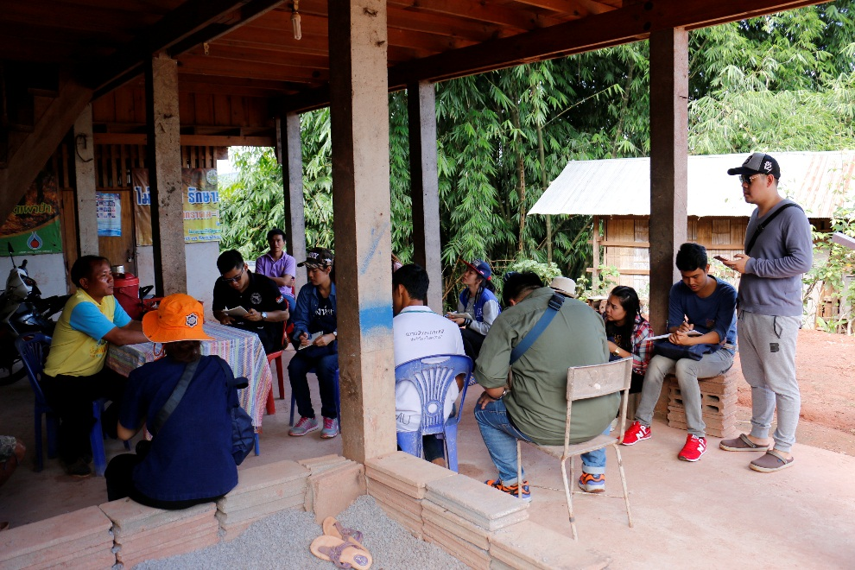
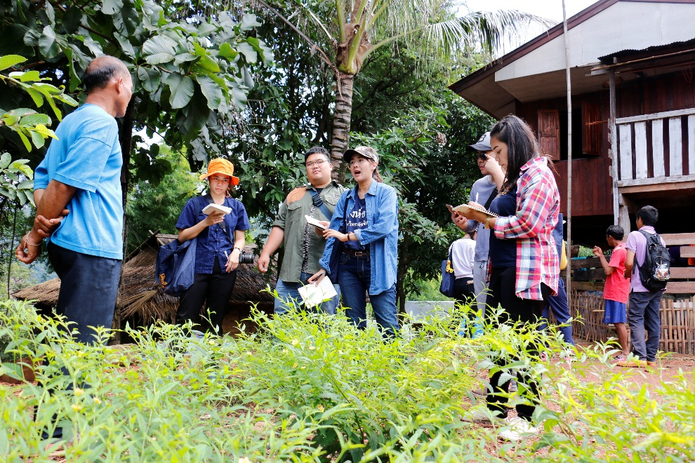
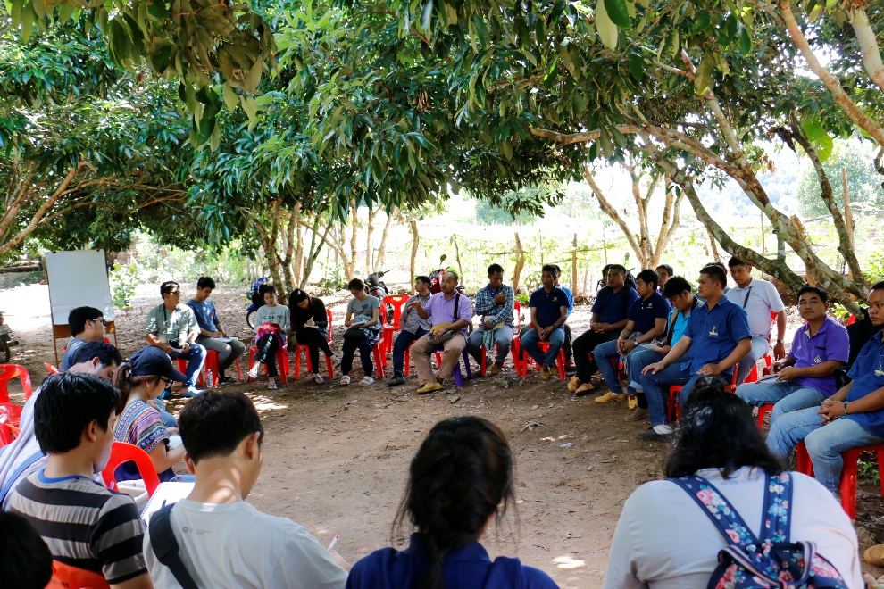
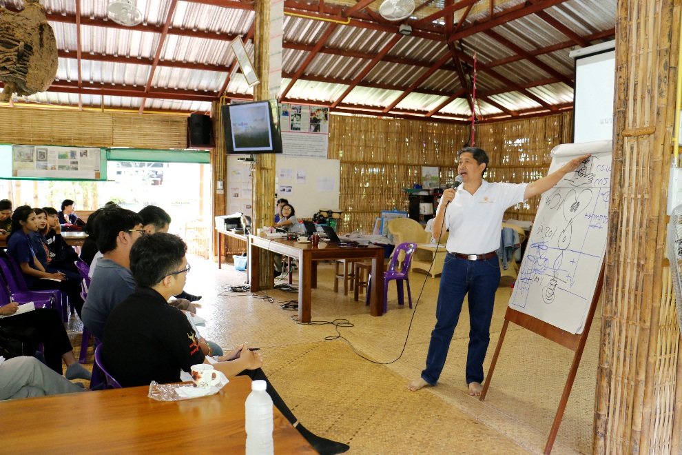
วันอังคารที่ 27 กันยายน 2559
ลงพื้นที่ พูดคุยกับชาวบ้านบวกหญ้า และพูดคุยกับผู้นำชุมชน เจ้าหน้าที่อสพ. และเจ้าหน้าที่โครงการฯ “ คุณสมบัตินักพัฒนา”

Slide 8
เดินสำรวจและพูดคุยกับชาวบ้าน บ้านบวกหญ้า
คำถาม “ รู้สึกอย่างไร ”
สังคม
ควรรู้ขอบเขตและวัตถุประสงค์ก่อนการออกพื้นที่
การบูรณาการมีความสำคัญ
ชาวบ้านยังรู้สึกต่อต้านจากความไม่ต่อเนื่องจากโครงการของภาครัฐ
จุดเริ่มต้นของการทำงานทั้ง 3 บทบาท คือเจ้าหน้าที่ภาคสนาม อาสาพัฒนาชุมชน ผู้นำชุมชน
เศษรฐกิจ
ได้เห็นภาพของอาชีพเดิม และอาชีพเกษตรปัจจุบันที่เปลี่ยนไป
โอกาสในด้านการศึกษายังไม่มากพอ
ชาวบ้านอยากทำนาขั้นบันไดมากขึ้น
ชาวบ้านขาดอำนวจในการต่อรอง ชาวบ้านไม่มีหนี้นอกระบบ แต่มีหนี้กับนายทุน
การศึกษายังเข้าถึงชุมชนไม่มากพอ เช่น ครูกศ.น. มี 1 คน มาที่ศูนย์เดือนละครั้ง
ควรมีการรวมกลุ่มอาชีพสร้างองค์ความรู้ให้กับชุมชน
เส้นทางการคมนาคมยังไม่สะดวกเท่าที่ควร
สิ่งแวดล้อม
ชาวบ้านขาดความเข้าใจในการเกษตร รู้สึกถึงปัญหาในชุมชน เช่น การใช้สารเคมี ปุ๋ยที่มากขึ้นทุกปี
การจัดสรรพื้นที่การเกษตร ปศุสัตว์ ยังไม่มีการแบ่งชัดเจน
คำถาม “ ได้อะไร ”
ความเข้าใจชุมชุนและหลักการพัฒนา
ได้ทักษะ แนวทางในการเข้าชุมชน กระบวนการทำงานอย่างเป็นขั้นตอนที่มีประสิทธิภาพ
ได้เห็นถึงความเปลี่ยนแปลงที่ดีขึ้น ได้แรงบันดาลใจ
เรียนรู้วิถีชีวิต ความเป็นอยู่ ความเชื่อของชาวบ้าน
รู้ปัญหาในอดีต ว่าภาครัฐเข้ามาแล้วไม่มีความต่อเนื่อง
มองเห็นความมุ่งของ ผู้นำชุมชน อสพ. และเจ้าหน้าที่ภาคสนาม
การพัฒนาที่เอาความต้องการของชุมชนเป็นที่ตั้ง
การพัฒนาไปได้เร็ว เพราะชาวบ้านเริ่มยอมรับ

Slide 9
แบ่งกลุ่มพูดคุยกับผู้นำชุมชน อส.พ. และเจ้าหน้าที่โครงการฯ
คำถาม “ รู้สึกอย่างไร ”
อุดมการณ์ ทัศนคติ
งานจะสำเร็จได้ ต้องมีใจรัก
ผู้นำชุมชนต้องมีความสามัคคี เห็นประโยชน์ชุมชนเป็นหลัก
การเป็นตัวอย่างที่ดีมีค่ามากกว่าคำสอน
การทำงานกับชุมชน
วิถีชุมชนยังคงอยู่ไม่เปลี่ยนไป
การวางแผนธุรกิจ ต้องดูในทุกมิติ เข้าใจกระบวนการในการพัฒนาพื้นที่
ทุกคนต้องลงพื้นที่จริง ข้อมูลต้องตรงกัน ต้องมีการติดตามผล ต้องมีตัวชี้วัด
ชาวบ้านเป็นศูนย์กลางของการพัฒนา
ความภูมิใจ
รู้สึกถึงความภาคภูมิใจของทุกหน่วยงานและชาวบ้าน
ชุมชนมีความเข้าใจและศรัทธาในตัวของโครงการ
ปัญหาชุมชนที่ยังเล็งเห็น
ปัญหาในการจัดการขยะในชุมชน
คำถาม “ ได้อะไร ”
การถ่ายทอดความรู้ สร้างทีม สร้างคน
ได้เห็นมุมมอง และบทบาทหน้าที่ของแต่ละภาคส่วน
เห็นว่าคนในชุมชนแบ่งเป็น 3 กลุ่ม หัวไวใจสู้ รอดู และอยู่เฉยๆ
การทำงานในชุมชนต้องไม่ไปเปลี่ยนวีถีชีวิต วัฒนธรรม ประเพณี ของคนในชุมชน
ทุกคนสามารถพัฒนาตนเองได้ ถ้าได้รับโอกาศ และเวลา
ได้เห็นวิธีการลดความขัดแย้ง ของผู้นำ
การทำงานของ อส.พ. ต้องใชเครื่องมือในการสำรวจมี 6 มิติ ทั้งดิน นำ ป่า สิ่งแวดล้อม เกษตร พลังงานทดแทน ได้เห็นวิธีการในการจัดเก็บและรวบรวมข้อมูล
การทำงานแบบบูรณาการ นำข้อมูลจากอสพ.มาวิเคราะห์แล้ว ส่งคนชุมชน (รายได้ หนี้สิน )
ทำทุกอย่างเพื่อความยั่งยืน
เห็นปัญหาและอุปสรรคในการทำงาน เช่น การสร้างความเข้าใจ
เทคนิคการสร้างความเข้าใจ (แนะนำ ทำให้ดู ทำให้เห็น ทำด้วยกัน)

Slide 10
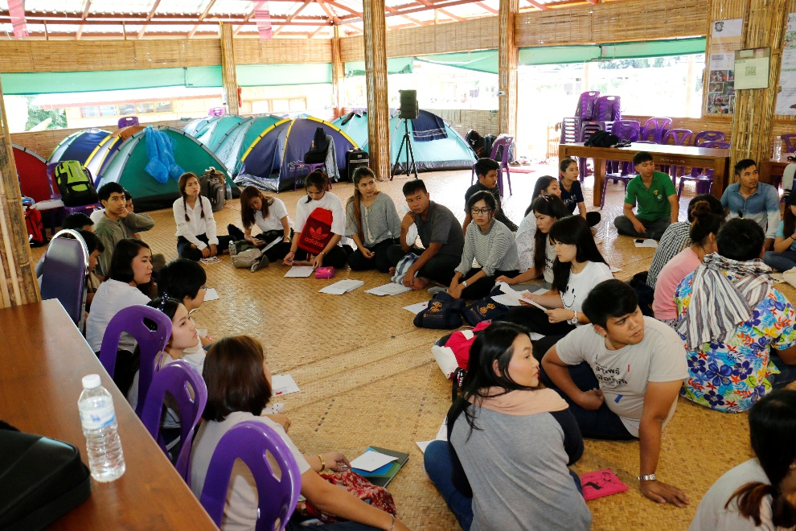
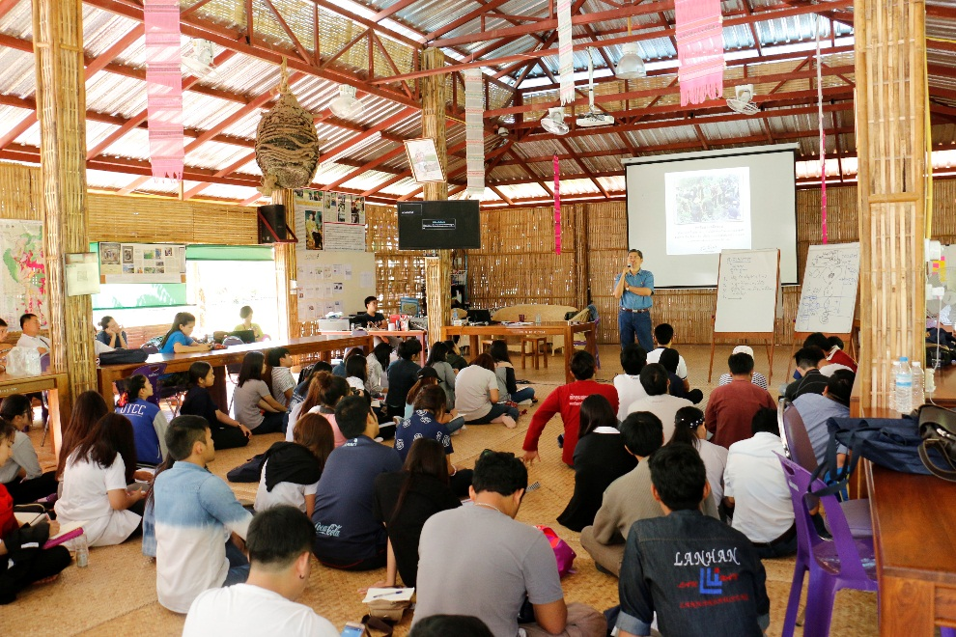
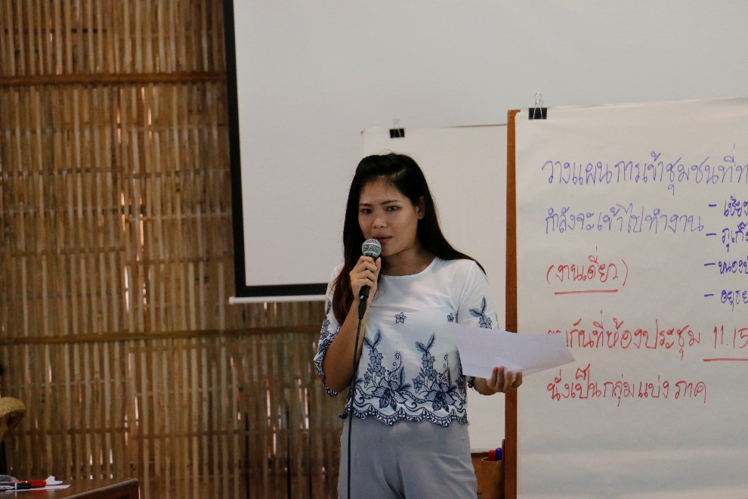
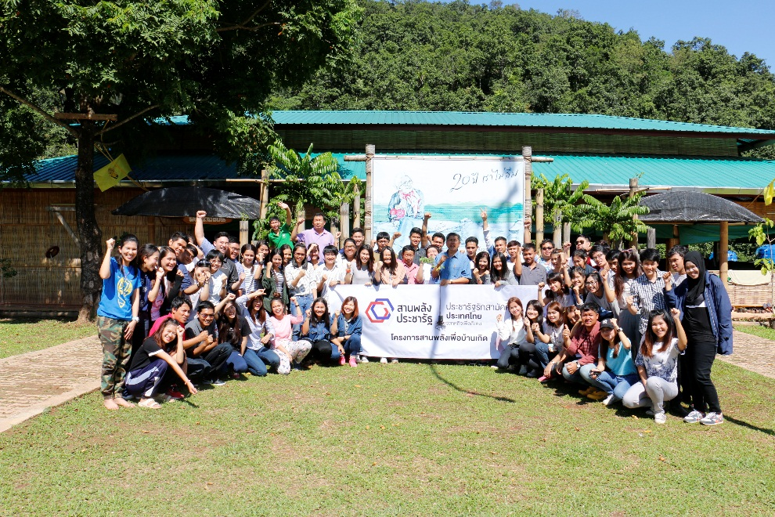
วันพุธที่ 28 กันยายน 2559
ทำworkshop โจทย์ “วางแผนเข้าชุมชนที่ท่านกำลังจะเข้าไปทำงาน”

Slide 11
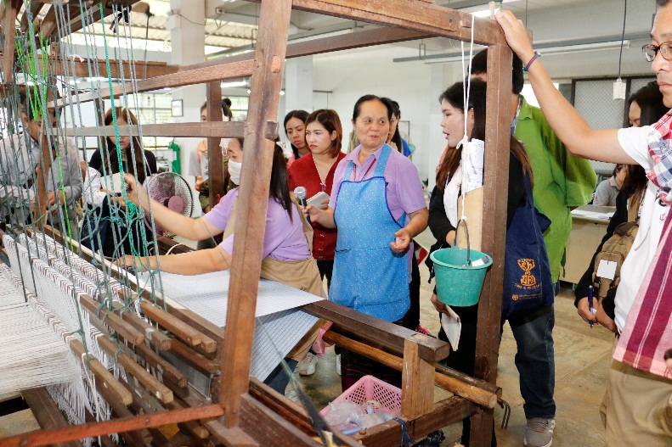
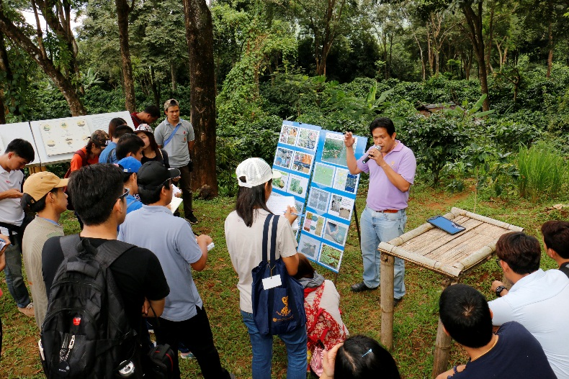
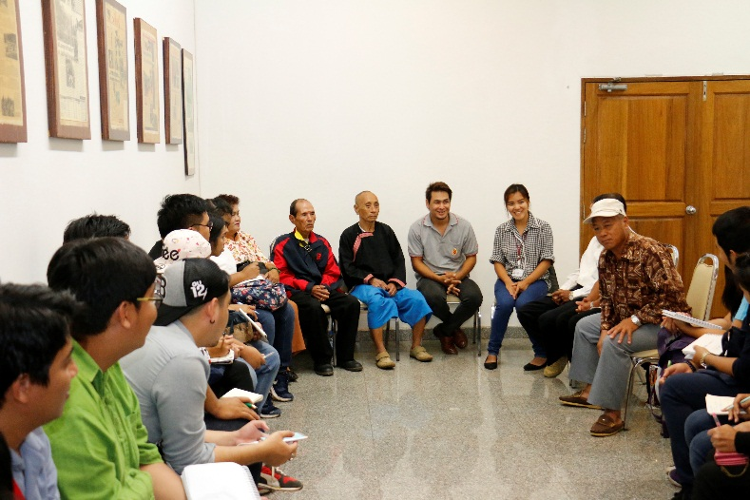
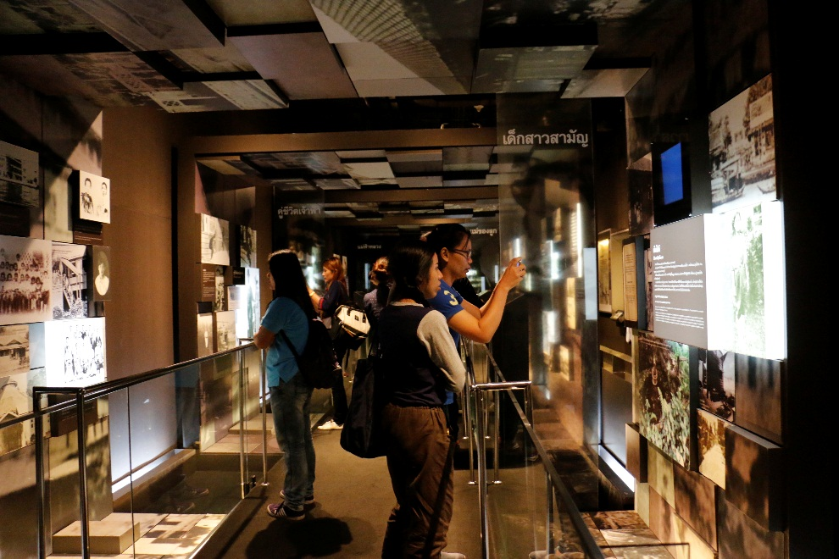
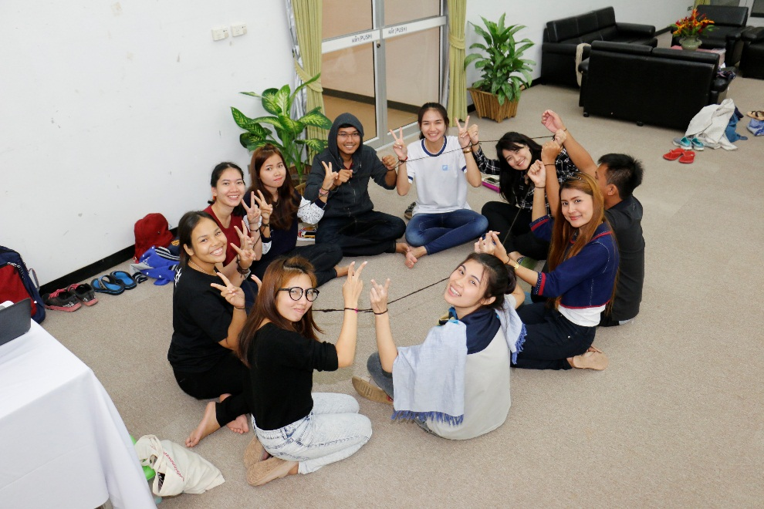
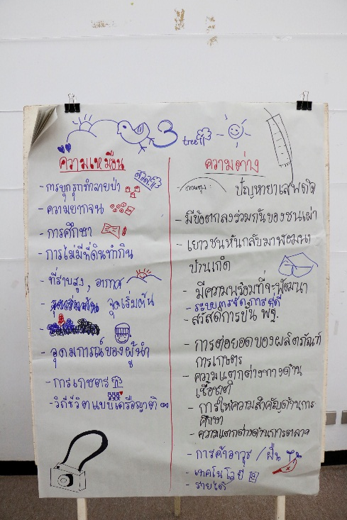
วันพฤหัสบดีที่ 29 กันยายน 2559
ศูนย์ผลิตและจำหน่ายงานมือ แปลงปลูกป่าเศรษฐกิจ พูดคุยแลกเปลี่ยนกับผู้นำ ผู้อาวุโส คนรุ่นใหม่ “สร้างรายได้ บนพื้นฐานภูมิปัญญา คนอยู่รอด ป่าอยู่ได้”

Slide 12
คำถาม “น่านและดอยตุง เหมือนหรือแตกต่างกันอย่างไร”
ด้านการพัฒนา น่านยังพัฒนาอยู่ขั้นต้นน้ำ ชาวบ้านบางส่วนเข้าใจแล้ว ชาวบ้านบางเพิ่งเริ่มเห็นเริ่มเข้าใจ ต่างจากที่ดอยตุงพัฒนาอยู่ขั้นปลายน้ำแล้ว ชาวบ้านเข้าใจโครงการฯมากแล้ว ทำให้ง่าย เมื่อจะทำโครงการต่างๆ
ภูมิประเทศ สภาพเป็นภูเขาเหมือนกัน ติดชายแดนคล้ายๆกัน
สังคมวัฒนธรรม ทั้งที่น่านและดอยตุง มีความหลากหลายของชนเผ่าคล้ายๆกัน มีวิถีชีวิตที่เหมือนกัน พึ่งพาอาศัยกัน
ปัญหาการบุกทำลายป่า ทั้งน่านและดอยตุง ชาวมีการบุกรุกทำไร่ข้าว ไร่ข้าวโพด พืชบางชนิดอาจต่างกัน แต่เพื่อทำมาหากิน เพื่อปากท้องเหมือนกัน ช่วงที่เริ่มต้นเข้ามาพัฒนาชาวบ้านขาดเรื่องของความรู้ ความเข้าใจเหมือนกัน
ความเจริญด้านการศึกษา ที่น่านการศึกษายังเข้ามาไม่ทั่วถึง การที่จะศึกษาในระดับที่สูงขึ้น ยังต้องเดินทางไกล ศูนย์การศึกษากศน. ครูมาที่ศูนย์แค่เดือนละครั้ง ส่วนที่ดอยตุงการศึกษามีความเจริญมากแล้ว คนที่เรียนจบสูงๆ ยังมีมากกว่า ที่น่านต้องมีฐานะจริงๆ ถึงจะได้เรียนต่อสูงๆ ส่วนใหญ่จะเรียนถึงประมาณ ม.3
การปลูกพืชเศรษฐกิจ ที่น่านพืชเศรษฐกิจยังปลูกและขาย ส่วนที่ดอยตุงเริ่มมีการคิดแปรรูป ต่อยอดของผลิตภัณฑ์ มีระบบการจัดการที่ดีกว่า มีการสนับสนุนและปัจจัยที่ได้รับจากภาครัฐมากกว่า
พืชเศรษฐกิจบางส่วนปลูกเหมือนกัน บางตัวแตกต่าง
ด้านการท่องเที่ยว ที่ดอยตุงเป็นที่รู้จักสำหรับนักท่องเที่ยว เห็นได้จากโรงแรม ที่รองรับแหล่งท่องเที่ยวมีมาก ต่างกับที่น่านที่เข้าไปพัฒนาการท่องเที่ยวยังถือว่าน้อย
รายได้ของชาวบ้าน ที่น่านยังน้อยกว่าที่ดอยตุง เนื่องจากดอยตุงมีความเจริญแล้ว ที่ดอยตุงและน่านคนเริ่มไปทำงานต่างที่ต่างถิ่นคล้ายๆกัน แต่ยังน้อยเมื่อเทียบกับดอยตุง ที่น่านคนยังอยู่ในพื้นที่อยู่มาก แต่ความรักบ้านเกิดยังมีเหมือนๆกัน
อุดมการณ์ ผู้นำมีความเข้าใจมีเหมือนกันคือเริ่มที่ ”ปลูกป่า ต้องเริ่มจากปลูกคน”
ที่ดอยตุงมีการอบรมเรื่ององค์ความรู้ เช่น ป้าคำโรงทอผ้า น้องอิ๋วที่เซรามิก แต่ที่น่านยังไม่มี
สำหรับโครงการฯ ที่เข้ามาพัฒนาทั้งที่น่านและดอยตุง มีเป้าหมาย และโมเดลที่เหมือนกัน

Slide 13
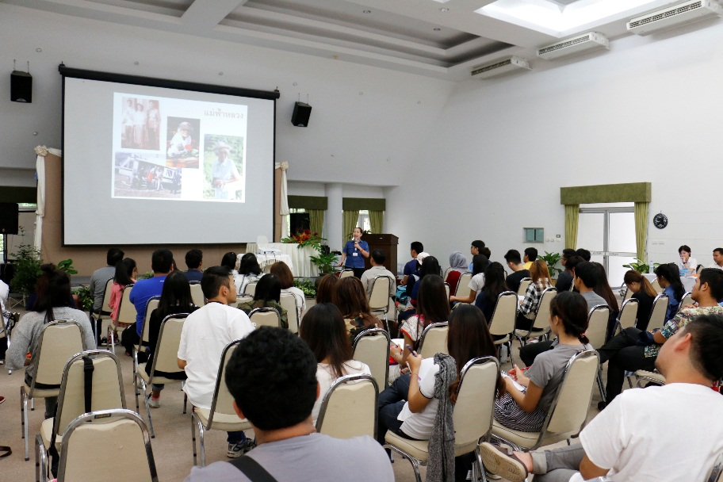
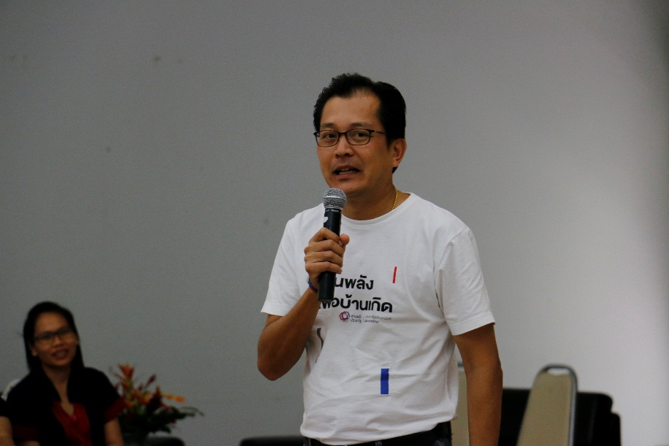
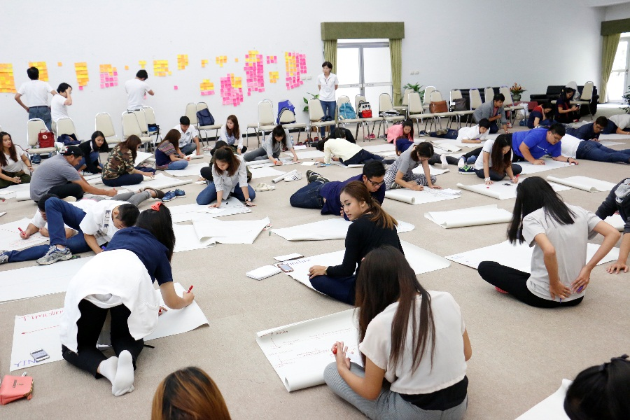
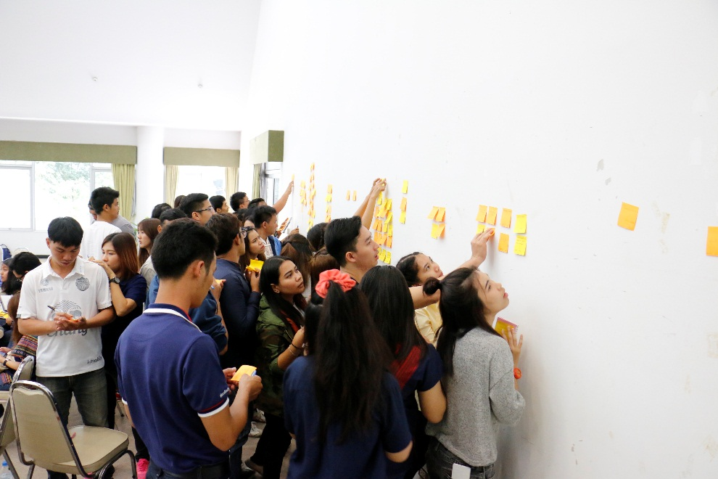
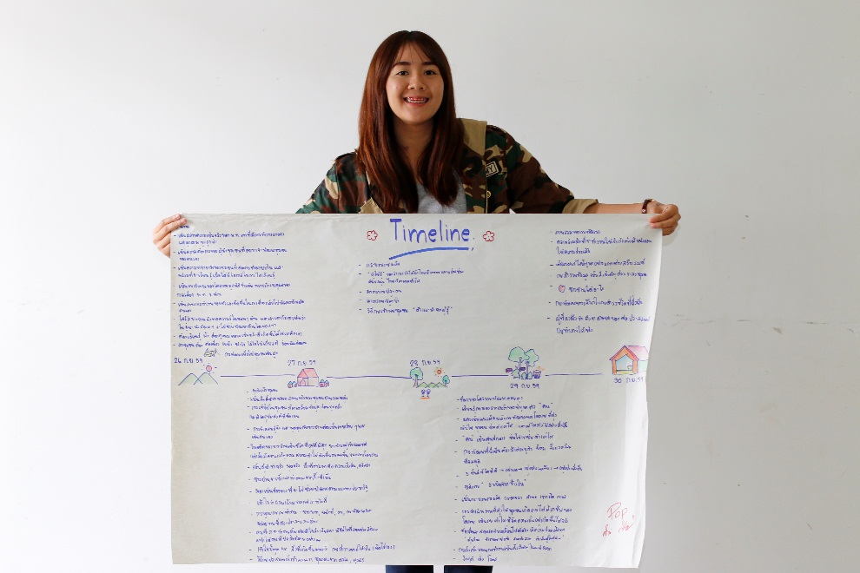
วันศุกร์ที่ 30 กันยายน 2559
ภาพรวมการพัฒนาที่เห็นผลเป็นรูปธรรม - หลักการพัฒนาตามตำราแม่ฟ้าหลวง
“ได้เรียนรู้อะไรตลอด 5 วันที่ผ่านมานี้” และ “จะนำไปประยุกต์ใช้กับงานหรือการใช้ชีวิตอย่างไร”

Slide 14
การสร้างเครือข่าย โดยนำจุดแข็งของตัวเองมาสนับสนุนการทำงานของเพื่อนในจังหวัดต่างๆ
คำถาม “สิ่งที่ท่านคิดว่าเป็นจุดแข็งของตนเอง”
การวิเคราะห์ วางแผน
มีความสามารถในการทำโครงการ มีลำดับการวางแผนทำงาน มีความคิดริเริ่มสร้างสรรค์
การออกแบบความรู้ เก็บข้อมูล วิเคราะห์งาน
การเข้าชุมชน
กล้าพูด กล้าตัดสินใจ ในการนำเสนอผลงาน
ปรับตัวให้เข้ากับสถานการณ์ เข้าใจความรู้สึกของผู้อื่น
เข้ากับชาวบ้านชุมชนได้ง่าย
ใจดี คิดบวก ยิ่มแย้มแจ่มใส อ่อนน้อมถ่อมตน เคารพผู้อาวุโส
มีทักษะในการพูด กเป็นผู้ฟังที่ดี มีเหตุผล รับฟังความเห็นของผู้อื่น
ปรับตัวให้เข้ากับสถานการณ์ เข้าใจความรู้สึกของผู้อื่น
ความคิด
แก้ไขปัญหาเฉพาะหน้าได้ คิดนอกกรอบ
มีความมั่นใจ
แก้ไขปัญหาเฉพาะหน้าได้ คิดนอกกรอบ
มีความมานะ อดทนสูง มีความตั้งใจ
ทักษะเฉพาะด้าน
ทำอาหาร ทำเบเกอร์รี่ สามารถต่อยอดการแปรรูปผลิตภัณฑ์ในชุมชนได้
ปรับตัวให้เข้ากับสถานการณ์ เข้าใจความรู้สึกของผู้อื่น
มีทักษะในการทำงานเกษตร

Slide 15
คำถาม “สิ่งที่อยากปรับปรุงเพิ่มเติม/ต้องการการสนับสนุน”
ความรู้ด้านวิชาการ
ความรู้ด้านเทคโนโลยี่ การทำสื่อที่น่าสนใจ เทคนิคการนำเสนอผ่านสื่อออนไลน์
ขาดประสบการณ์ด้านธุรกิจ การตลาด เทคนิคการติดต่อธุรกิจ
การจัดการด้านการเงินบัญชี การออกแบบผลิตภัณฑ์
เทคนิค แนวคิด
ความรู้ของชุมชนที่จะเข้าไปทำงาน
ขาดสมาธิ ความยับยั้งชั่งใจ ความละเอียดรอบคอบ
เพิ่มทักษะการเป็นผู้นำ มุมมอง วิสัยทัศน์ ขาดบุคลิกภาพที่ดี
อุปกรณ์ในการทำงาน
อยากให้มีรถเพื่อใช้การทำงาน

Slide 16
ความคิดเห็นของเจ้าหน้าที่มูลนิธิแม่ฟ้าหลวงฯ ที่รับคณะ
เห็นความเปลี่ยนแปลงของผู้เข้าร่วมจากกระบวนการและการศึกษาดูงานในพื้นที่
มีความตั้งใจในการศึกษาดูงานมากขึ้นจากเดิมมีความสนใจ 50 เปอร์เซ็นต์ เปลี่ยนเป็น 90 เปอร์เซ็นต์ (ประเมินภาพรวม)
ความคิดจากเดิมที่อยากเอาสิ่งต่างๆไปใส่ให้กับชาวบ้าน ก็มีความเข้าใจเรื่องมองความต้องการของชุมชนเป็นหลักมากขึ้น
มีความอ่อนน้อมถ่อมตน มีมารยาทในการเข้าสังคม การเข้าหาชาวบ้านมากขึ้น
เข้าใจการตั้งคำถามมากขึ้นจากเดิมที่ตั้งถามเพราะต้องถาม ถามแบบโชว์ภูมิ ถามแบบขอไปที เปลี่ยนเป็นถามเพราะว่าอยากถาม
ถามเพราะว่าต้องการความรู้
ส่วนการวิเคราะห์ความคิดที่เป็นระบบ การมองภาพรวมการเรียนรู้ การเชื่อมโยงข้อมูล ยังมีน้อย
สาเหตุ
ได้ไปเห็นของจริง ได้ลองทำได้ลองคุยอยู่ตลอด เวลาช่วยให้เกิดความเข้าใจมากขึ้น
เข้าใจหลักการทำงาน หลักการพัฒนาของมูลนิธิแม่ฟ้าหลวงฯ มากขึ้น เห็นการพัฒนาที่เกิดขึ้นจริง
ได้เจอกับคนทำงานจริง ทำให้สะท้อนภาพของการทำงานของตนเองว่าจะมีแนวโน้มไปทางใด
ได้เห็นภาพที่ร้อยเรียงตั้งแต่น่านจนถึงที่ดอยตุง ทำให้เห็นภาพที่ใกล้ตัวเองมากขึ้น และเข้าใจมากขึ้น

Slide 17
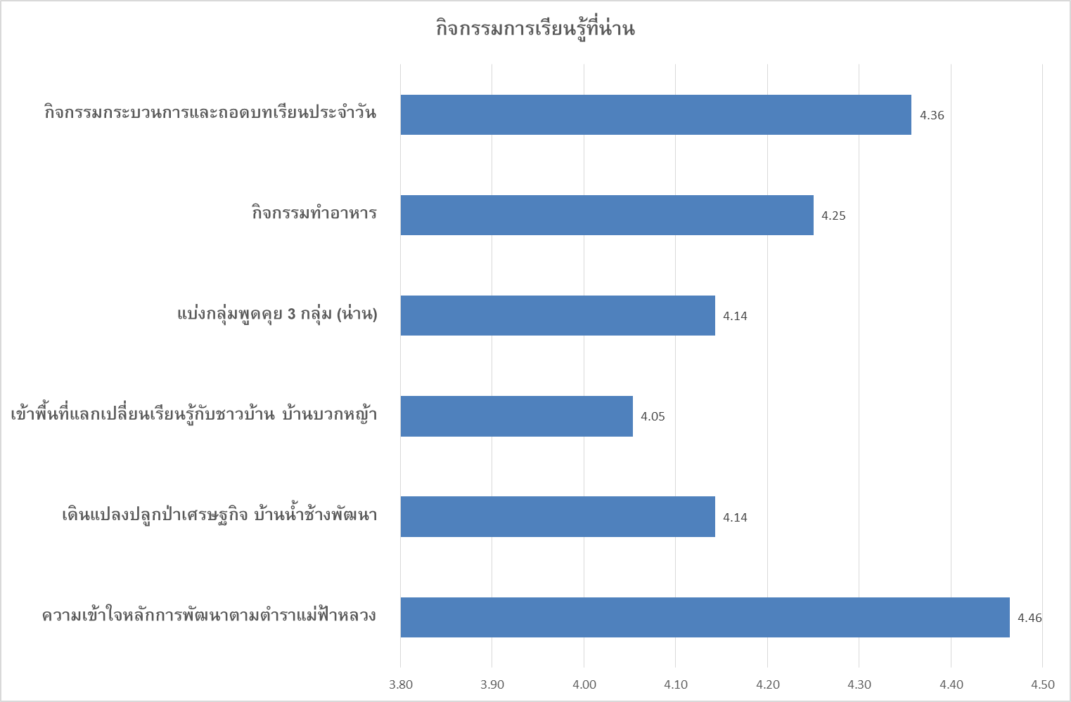
สรุปผลการประเมินวัดระดับความพึงพอใจ นักพัฒนาธุรกิจชุมชน โครงการประชารัฐรักสามัคคี

Slide 18
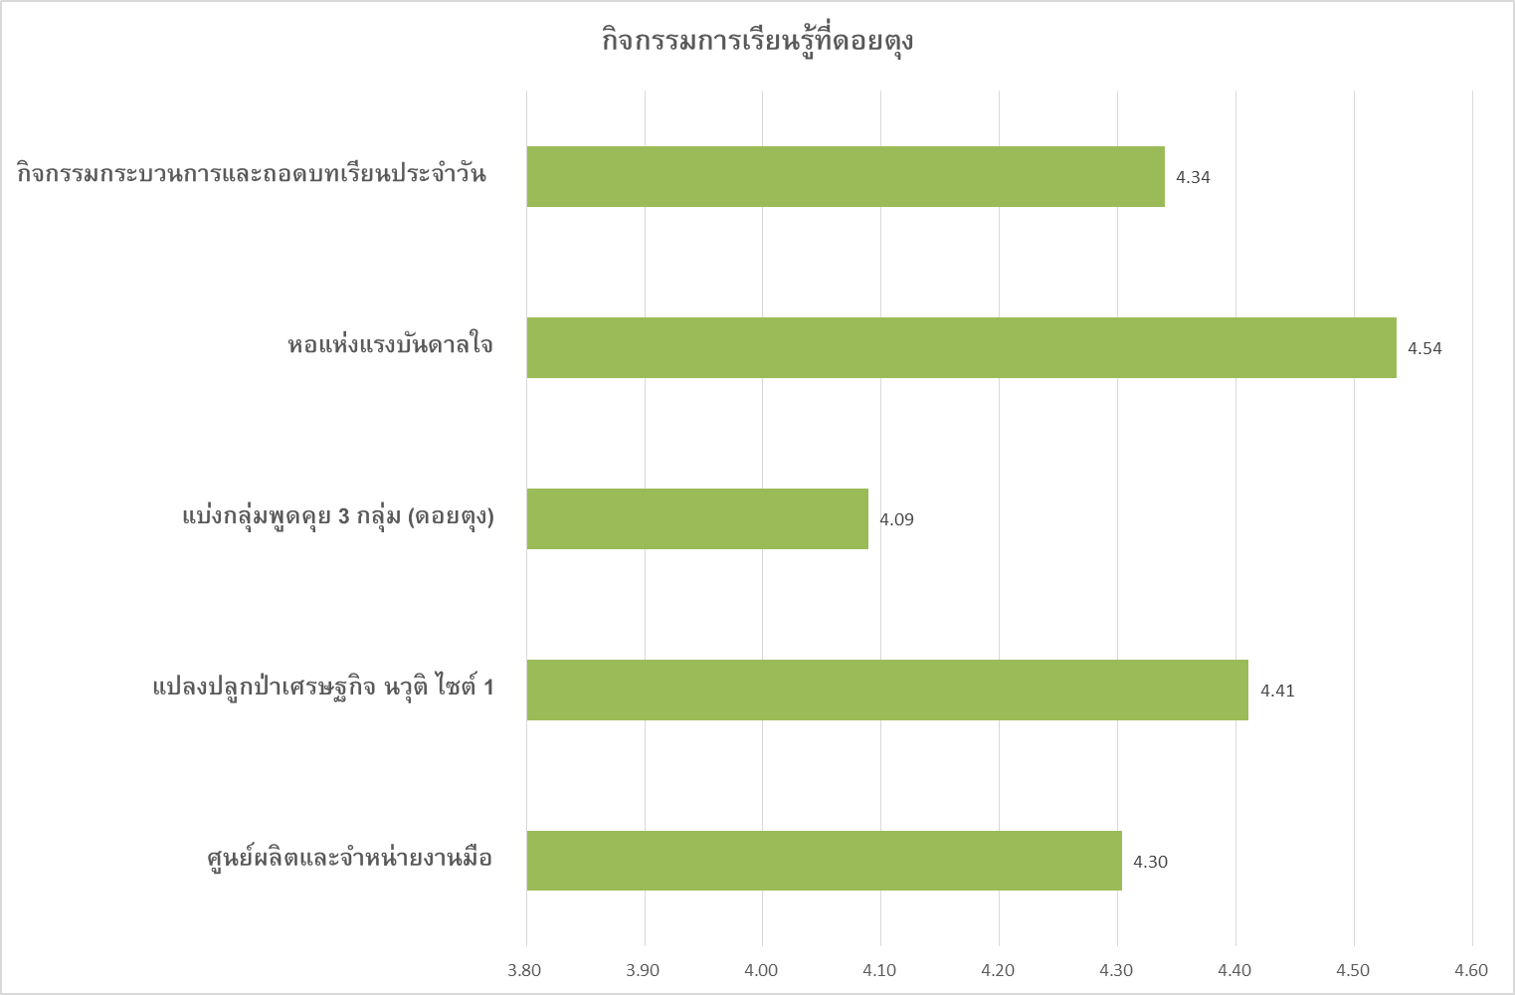
สรุปผลการประเมินวัดระดับความพึงพอใจ นักพัฒนาธุรกิจชุมชน โครงการประชารัฐรักสามัคคี

Slide 19
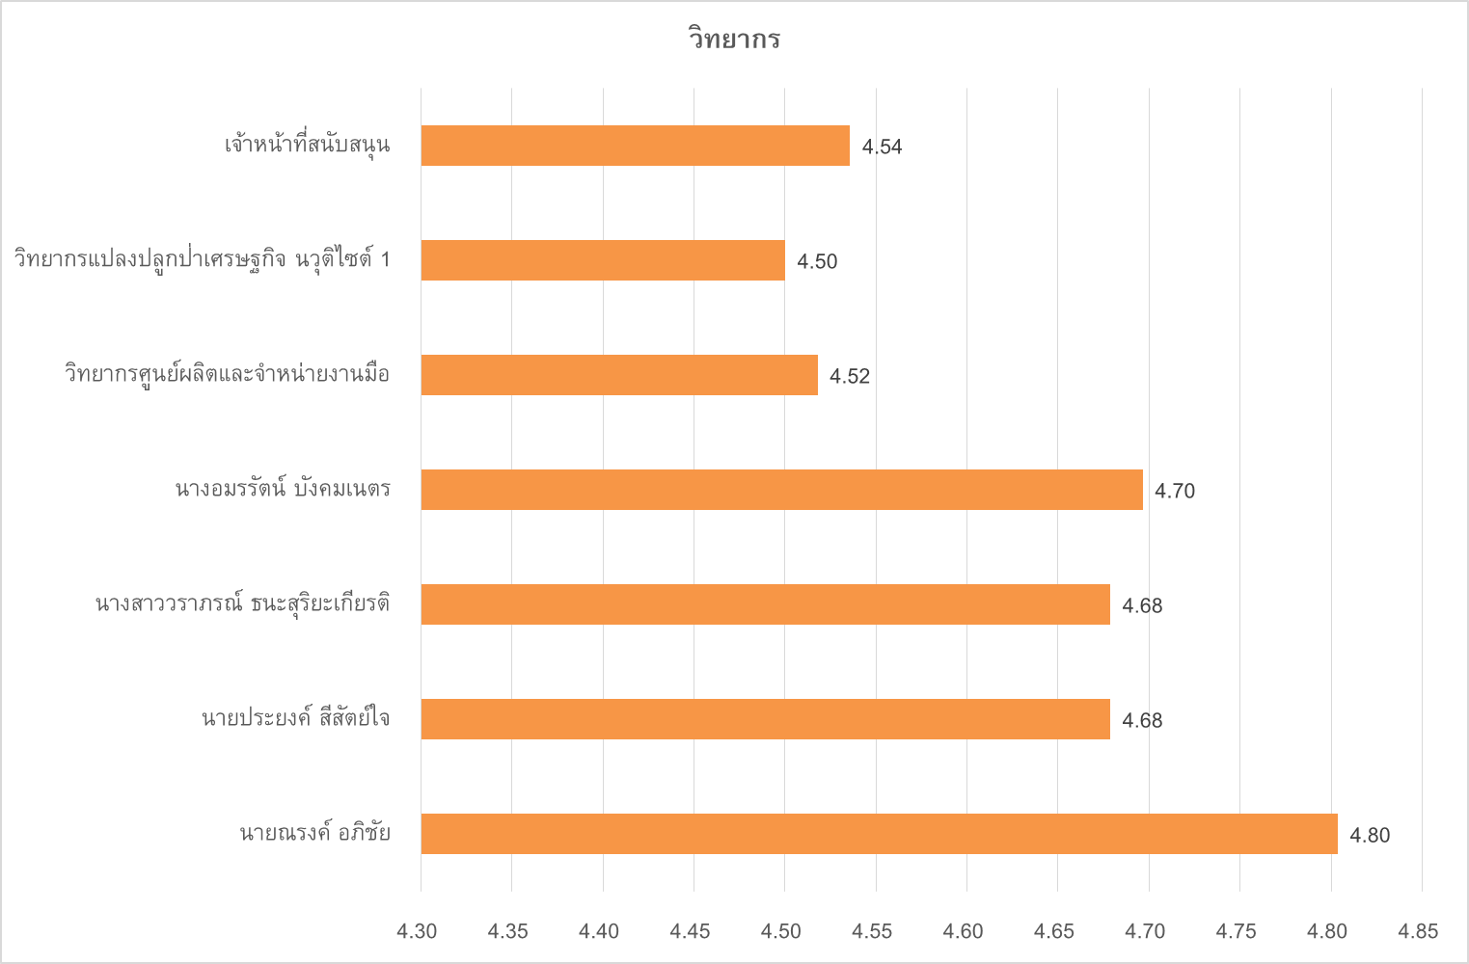
สรุปผลการประเมินวัดระดับความพึงพอใจ นักพัฒนาธุรกิจชุมชน โครงการประชารัฐรักสามัคคี

Slide 20
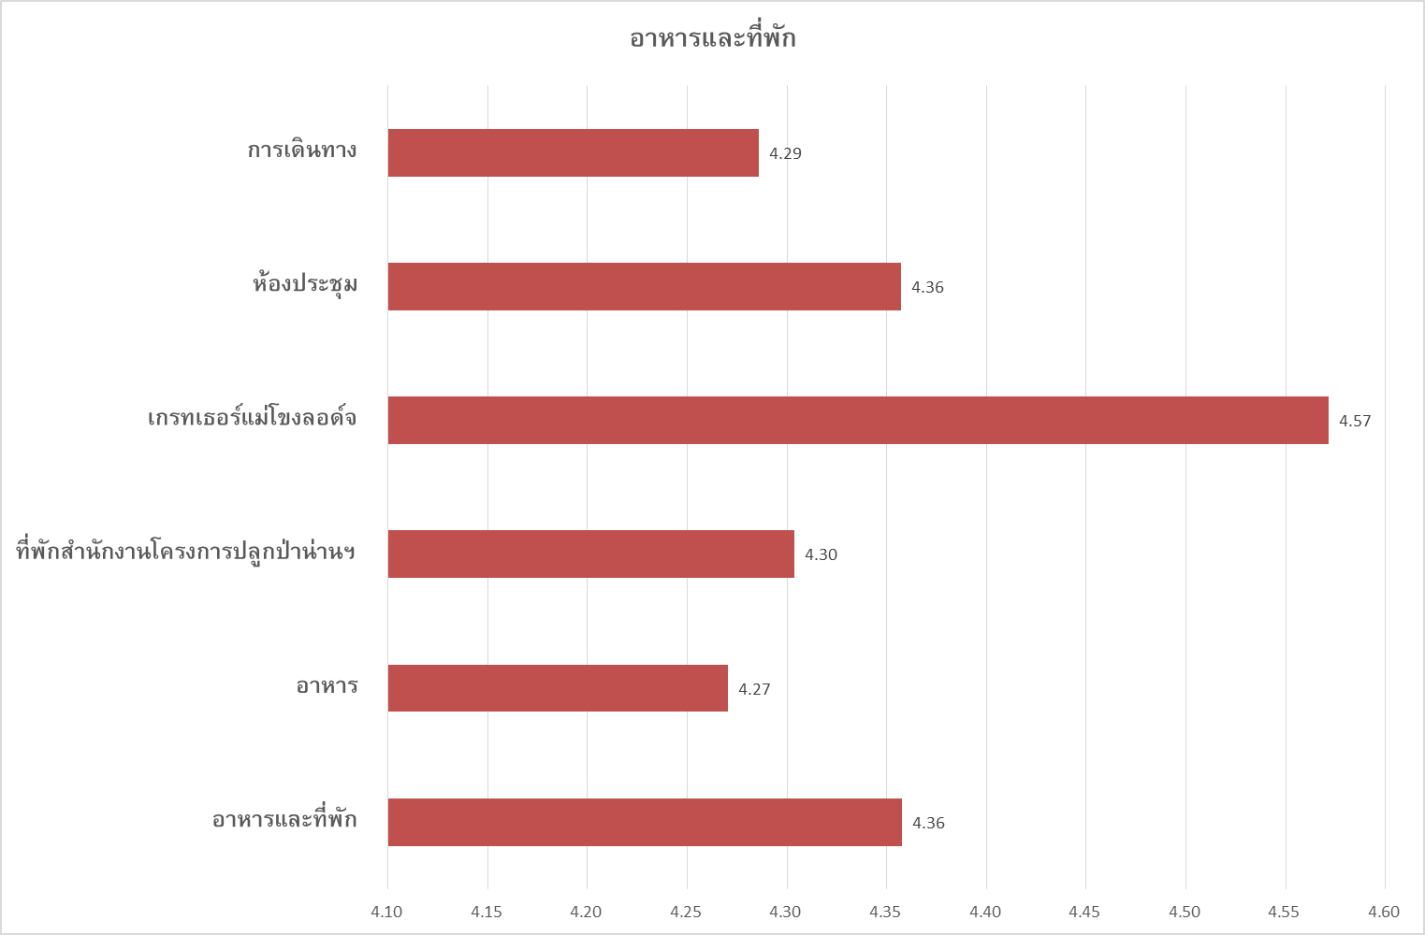
สรุปผลการประเมินวัดระดับความพึงพอใจ นักพัฒนาธุรกิจชุมชน โครงการประชารัฐรักสามัคคี

Slide 21
สรุปผลการประเมินวัดระดับความพึงพอใจ นักพัฒนาธุรกิจชุมชน โครงการประชารัฐรักสามัคคี (ส่วนอัตนัย)
“การฝึกอบรมและศึกษาดูงานครั้งนี้เป็นประโยชน์ต่อการพัฒนาตนเองหรือการเป็นนักพัฒนาธุรกิจชุมชนของท่านหรือไม่ อย่างไร”
มีประโยชน์อย่างมาก เพราะการศึกษาดูงานครั้งนี้ทำให้เราได้เห็นภาพจริงในกระบวนการทำงานในพื้นที่ ได้เห็นตัวอย่างที่ประสบความสาเร็จและแนวทางที่เราจะได้นำองค์ความรู้ไปปรับประยุกต์ใช้กับการทำงานลงพื้นที่จริง
เป็นประโยชน์อย่างมาก ทำให้เห็นกระบวนการในการพัฒนาการที่จะนำมาประยุกต์ใช้ในพื้นที่ตัวเองอย่างเหมาะสม
จากการฝึกอบรมครั้งนี้ สามารถเป็นประโยชน์ในการพัฒนาตัวเอง ทั้งพัฒนาธุรกิจชุมชน เนื่องจากมีหลายแนวทางที่สามารถหยิบการในใช้ในชุมชนของตนเองได้
เป็นประโยชน์ต่อการทำงานพัฒนาธุรกิจชุมชนเป็นอย่างมาก เนื่องจากหลักสูตรที่ใช้ในการอบรมตรงกับหลักการทำงานและสามารถนำไปใช้ได้จริงในทุกๆด้านเป็นแนวทางในการลงพื้นที่ละพัฒนาชุมชนที่ดี
เป็นประโยชน์อย่างมาก ทำให้เราได้ลงไปสัมผัสลงพื้นที่เข้าถึงชุมชนจริง ได้เรียนรู้การแปรรูป การเกษตรด้านต่างๆ
เป็นประโยชน์เพราะ เป็นมุมมองที่หลากหลายที่เราจะเจอในพื้นที่ และแต่ละพื้นที่ก็มีความแตกต่างกัน เป็นการนำไปปรับใช้ทั้งกับตนเองและชุมชนด้วยไหวพริบของตัวเอง
มีประโยชน์มากในด้านความรู้ รูปแบบดำเนินการ ในการนำไปประยุกต์ในชุมชนเพื่อให้สอดคล้องกับบริบทของชุมชน โดยการนำเอารูปแบบดอยตุงในการสื่อสารให้เห็นรูปธรรม
มีมาก เนื่องจากก่อนหน้านี้ ยังไม่ค่อยเข้าใจ แต่เมื่อได้มาเรียนรู้ ทำให้เข้าใจมากขึ้นและสามารถนำไปปรับใช้กับการทำงานต่อไปได้ เช่น ด้านธุรกิจเพื่อชุมชน ด้านการตลาด การทำงานในชุมชน
เป็นประโยชน์อย่างมา การอบรมและศึกษาดูงานครั้งนี้ทำให้เราได้เรียนรู้ทั้งจากการลงพื้นที่จริง และจากการรับฟังประสบการณ์ จากผู้มีประสบการณ์ เรียนรู้แล้วได้ข้อมูลและมองเห็นภาพ การทำงานจริงได้ชัดเจนขึ้น ได้ Idea และแรงบันดาลใจในการนำไปปรับใช้เวลาทำงานจริง เข้าใจบทบาทและวิธีดำเนินการในหน้าที่นักพัฒนาธุรกิจชุมชนมากขึ้น

Slide 22
“ยังมีเรื่องใดอีกที่ท่านต้องการทราบข้อมูล หรือสอบถามเพิ่มเติม”
การพูดในชุมชน การสื่อสารเพื่อให้ผู้อื่นเข้าใจ การสร้างความมั่นใจ
เจาะลึกการทำงานในขั้นตอนการลงชุมชน
การวางแผน การทำการตลาด ช่องทางการประสานงานกับภาคส่วนต่างๆ
การบริหารจัดการของโครงการ
แนวทางการสร้างความร่วมมือ
โครงสร้างขององค์กร
เรื่องการตลาดหรือสร้างแบรนด์เพิ่มเติม หนูอยากรู้ว่า พื้น ที่ดอยตุงกับน่าน สามารถเอาวัตถุจากน่าน มาผลิตเป็นผลิตภัณฑ์ของดอยตุงได้หรือไม่ อย่างไร
การลงพื้นที่ ชุมชนอย่างแข่งขันการลงไปพูดคุยกับชุมชน อย่างมั่นใจ การทำงานอย่างจริงจัง ก่อนการลงพื้นที่จริง
การพัฒนาต่อยอดผลิตภัณฑ์ การนำพืชสิ่งต่างๆ ให้ชาวบ้านที่นอกเหนือกาแฟและแมคคาเดเมียหรือ
จุดมุ่งหมายต่อไปที่ทางโครงการได้วางไว้ จากความสาเร็จที่มาถึงจุดนี้แล้วหรืออาจจะมีปัญหาอื่นตามมาหรือไม่ เกี่ยวกับเรื่องความต้องการพื้นฐานของมนุษย์หรือเรื่องอื่นๆ
อื่นๆ
ตารางการศึกษาดูงานมีความแน่นมาก ทาให้รู้สึกอึดอัดและทำให้รู้สึกล้า บางองค์ความรู้จีงไม่สามารถเรียนรู้ได้อย่างเต็มที่
ตารางงาน ดูรีบเร่งเกินไปบางครั้งไม่ทันเก็บรายละเอียดปลีกย่อย
เป็นการศึกษาที่มองเห็นภาพจริงชัดเจนในเรื่องของการพัฒนาและการสร้างรายได้แก้ไขปัญหาความยากจนของชาวบ้านได้ดีมาก ควรจัดหลายวันกว่านี้ ชื่นชอบวิทยากรทุกท่านในการถ่ายทอดองค์ความรู้ค่ะ
ขอขอบคุณพี่ๆ ทุกคนที่ช่วยกันดูแลพวกเราในทุกๆด้าน ทั้งสุขภาพ การเดินทาง ที่พักอาหาร และ
ความรู้ค่ะ พี่ๆ ทุกคนใจดีและมีเหตุผลมากค่ะ
ขอบคุณมากคะที่ดูแลเราเป็นอย่างดี

